Slide 1
Пәні:
Алгебра
Сынып:
8
Тоқсан:
IІ
Ұстаздың аты-жөні:

Slide 2

Сабақтың тақырыбы: Квадрат
теңдеулерді шешу
Оқу мақсаты :
квадрат теңдеулерді шешу

Slide 3
Бүгінгі сабақта:
квадрат теңдеулерді шешуді үйренесіздер

Slide 4
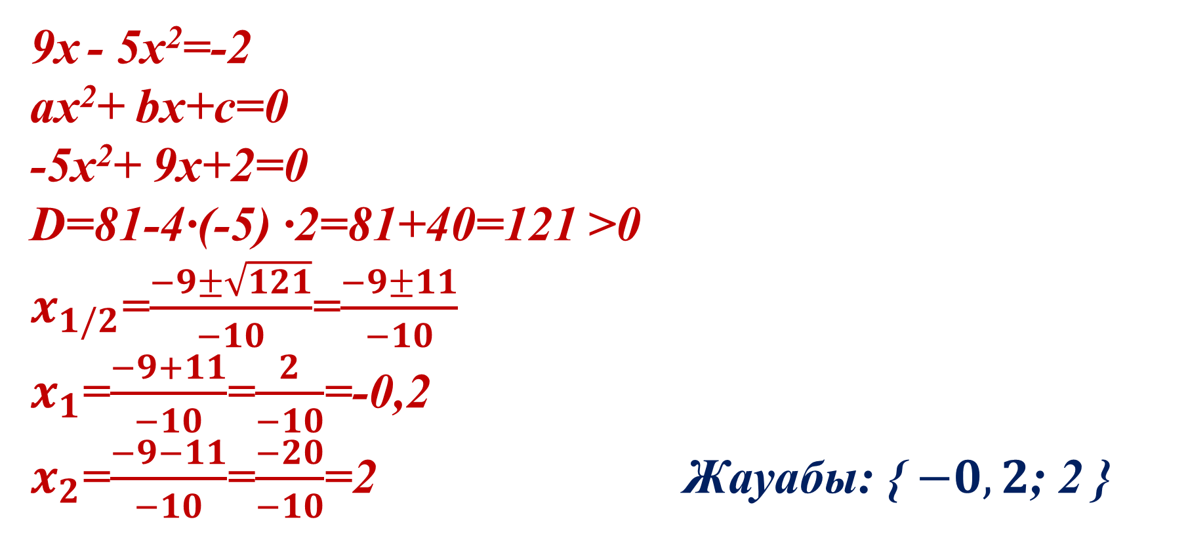
№1 тапсырма
Берілген теңдеуді шешіңіз:
9х - 5х²=-2
aх²+ bх+c=0
-5х²+ 9х+2=0
D=81-4·(-5) ·2=81+40=121 >0
$x_{1/2}$=$\frac{−9±\sqrt{121}}{−10}$=$\frac{−9±11}{−10}$
$x_{1}$=$\frac{−9+11}{−10}$=$\frac{2}{−10}$=-0,2
$x_{2}$=$\frac{−9−11}{−10}$=$\frac{−20}{−10}$=2 Жауабы: { $−0,2$; 2 }

Slide 5
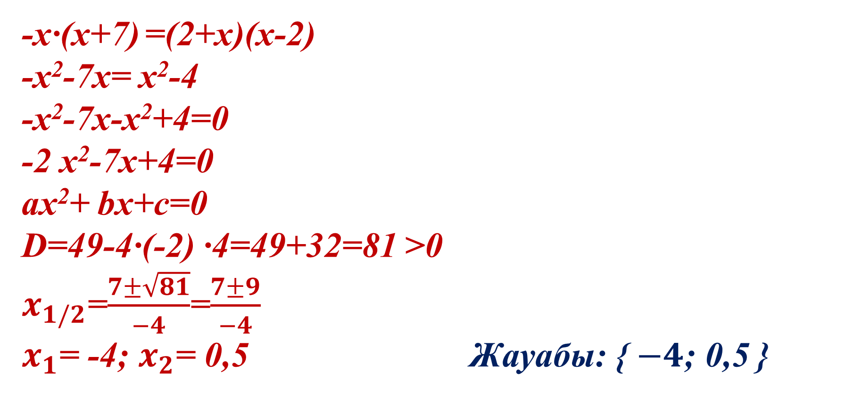
№2 тапсырма
Берілген теңдеуді шешіңіз:
-х·(x+7) =(2+x)(x-2)
-х²-7x= х²-4
-х²-7x-х²+4=0
-2 х²-7x+4=0
aх²+ bх+c=0
D=49-4·(-2) ·4=49+32=81 >0
$x_{1/2}$=$\frac{7±\sqrt{81}}{−4}$=$\frac{7±9}{−4}$
$x_{1}$= -4; $x_{2}$= 0,5 Жауабы: { $−4$; 0,5 }

Slide 6
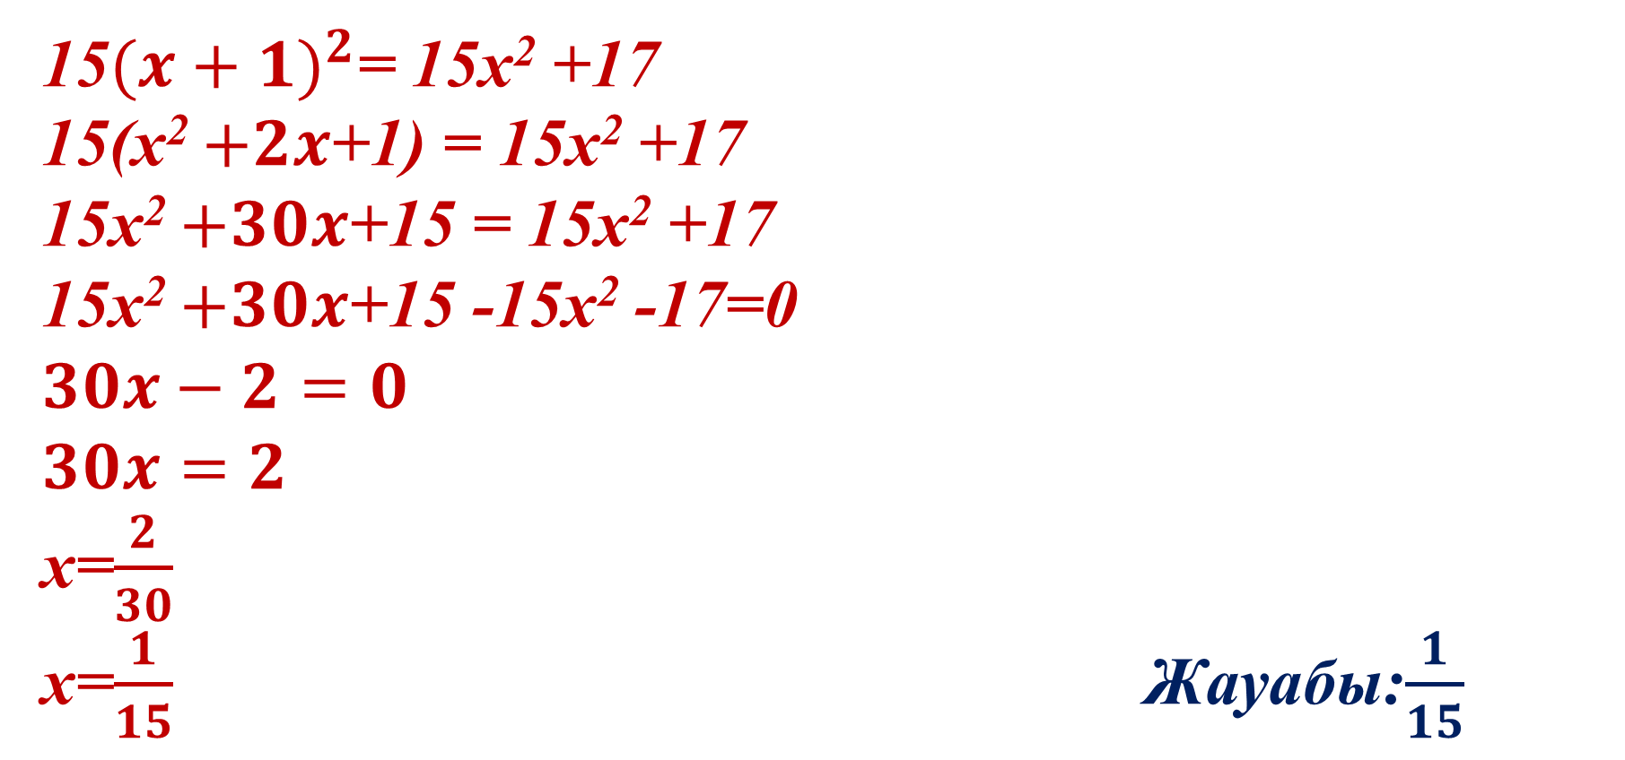
№3 тапсырма
Берілген теңдеуді шешіңіз:
15${(x+1)}^{2}$= 15х² +17
15(х² $+2x$+1) = 15х² +17
15х² $+30x$+15 = 15х² +17
15х² $+30x$+15 -15х² -17=0
$$30x−2=0$$
$$30x=2$$
x=$\frac{2}{30}$
x=$\frac{1}{15}$Жауабы:$\frac{1}{15}$

Slide 7
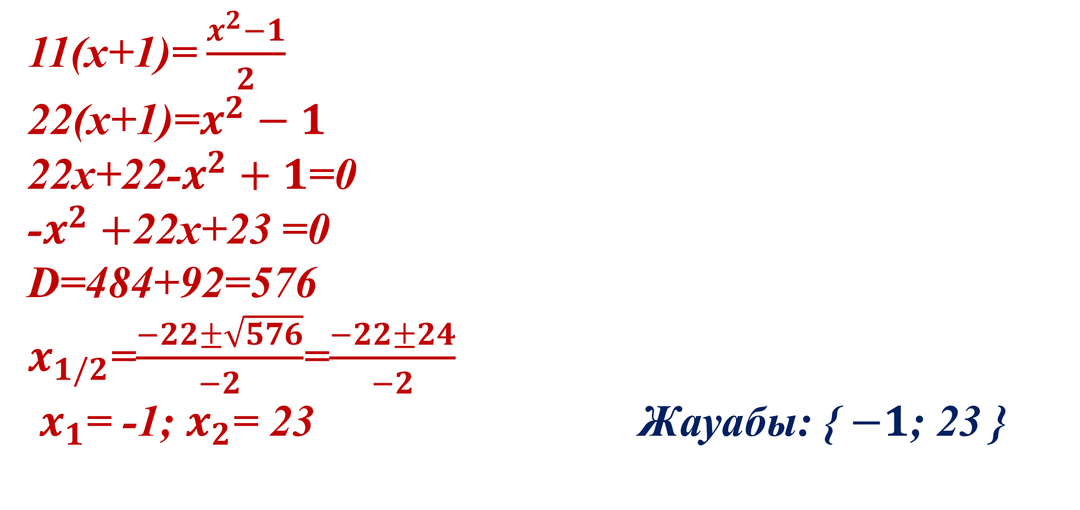
№4 тапсырма
Берілген теңдеуді шешіңіз:
11(x+1)= $\frac{x^{2}−1}{2}$
22(x+1)=$x^{2}−1$
22x+22-$x^{2}+1$=0
-$x^{2}+$22x+23 =0
D=484+92=576
$x_{1/2}$=$\frac{−22±\sqrt{576}}{−2}$=$\frac{−22±24}{−2}$
$x_{1}$= -1; $x_{2}$= 23 Жауабы: { $−1$; 23 }

Slide 8
Бүгінгі сабақта:
квадрат теңдеулерді шешуді үйрендіңіздер

